Slide 1
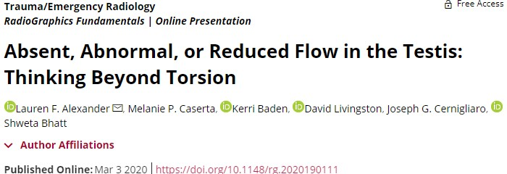
ФГБОУ Красноярский государственный медицинский университет им. Проф. В.Ф. Войно-Ясенецкого МЗ РФ
Отсутствие, снижение или патологический кровоток в яичках: помимо перекрута Часть 1
Кудрина Виктория Олеговна
ординатор 1-го года специальности 31.08.11 «УЗД»

Slide 2
Актуальность
Перекрут яичка - вторая по частоте причина острой боли в мошонке после орхоэпидидимита
Многие состояния могут привести к отсутствию, патологическому или сниженному кровотоку в яичке, что необходимо распознать для подбора соответствующего лечения, поскольку многие из этих диагнозов не требуют хирургического вмешательства

Slide 3
Цель
Изучить эхоанатомию яичка
УЗИ признаки кровотока яичка в норме
Рассмотреть патологические состояния, которые приводят к отсутствию, патологическому или сниженному кровотоку в яичках

Slide 4
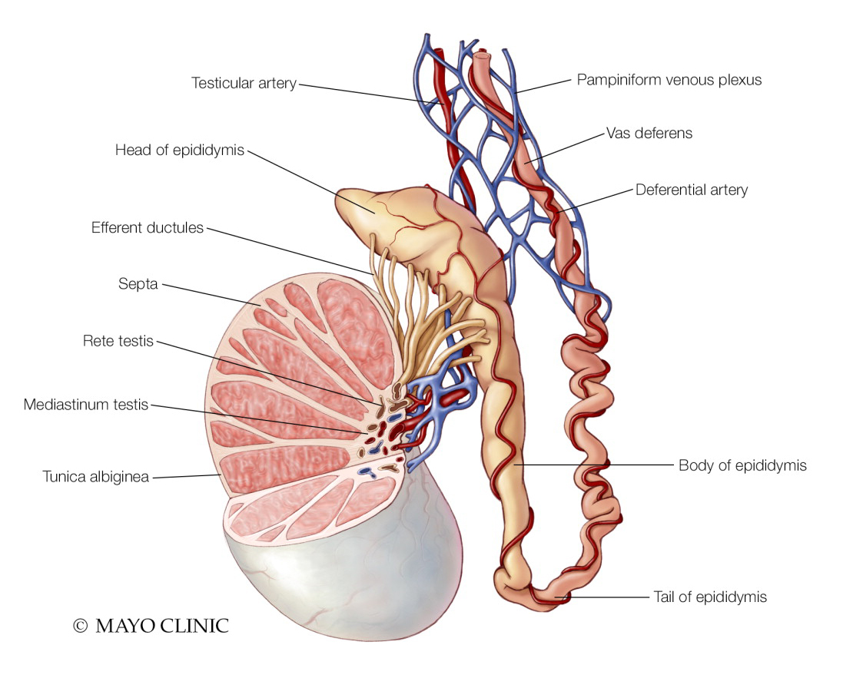
Кровоснабжение яичек
Яичковые артерии отходят от брюшной аорты и служат основным источником кровоснабжения яичек
К яичку отдает ветви артерия семявыносящего протока-ветвь пупочной артерии
Вены яичка образуют лозовидное сплетение семенного канатика, а далее впадают правая- в нижнюю полую вену, а левая- в левую почечную вену

Slide 5
Технология УЗИ органов мошонки
В положении пациента на спине
Необходимости в подготовке больного нет
При исследовании можно использовать полотенце
Осмотр начинается с неизмененного яичка
Применяются высокочастотные датчики, с диапазоном частот 5-10 МГц
При значительном увелечении мошонки, применяются низкочастотные датчики (частотой 3.5 МГц)
Нельзя менять настройки, при переходе от одного яичка к другому, так как при сравнении яичек это может иметь диагностическую значимость

Slide 6
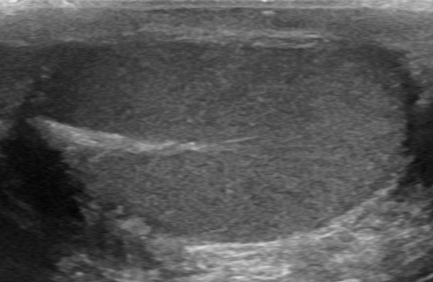
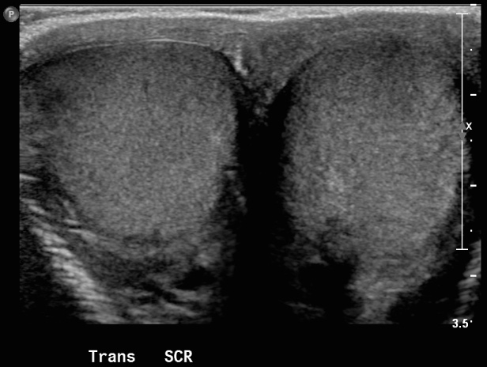
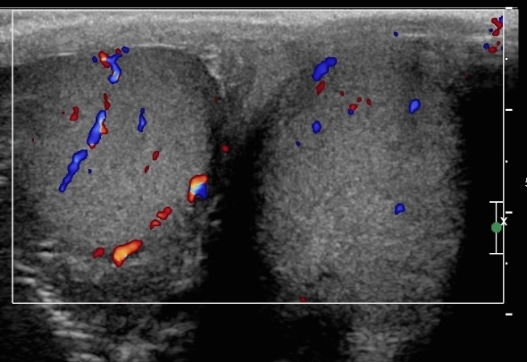
УЗИ органов мошонки
Яичко средней эхогенности
Симметричная эхогенность яичек и в режиме ЦДК (кровоток сохранен)

Slide 7
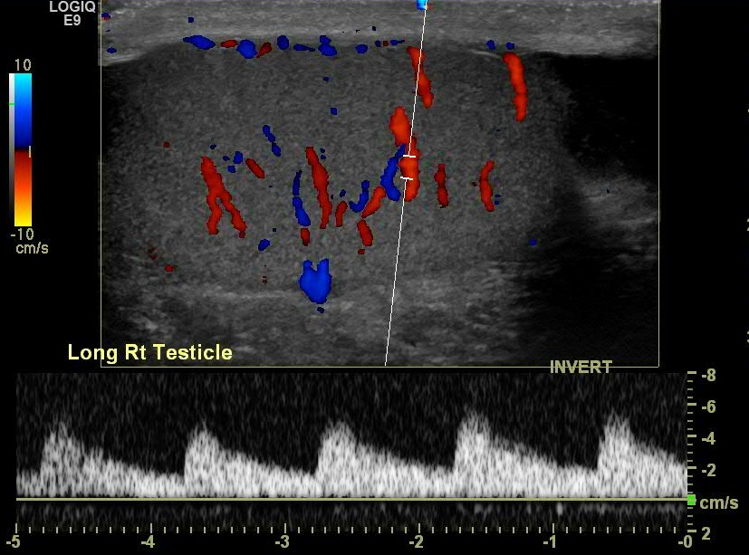
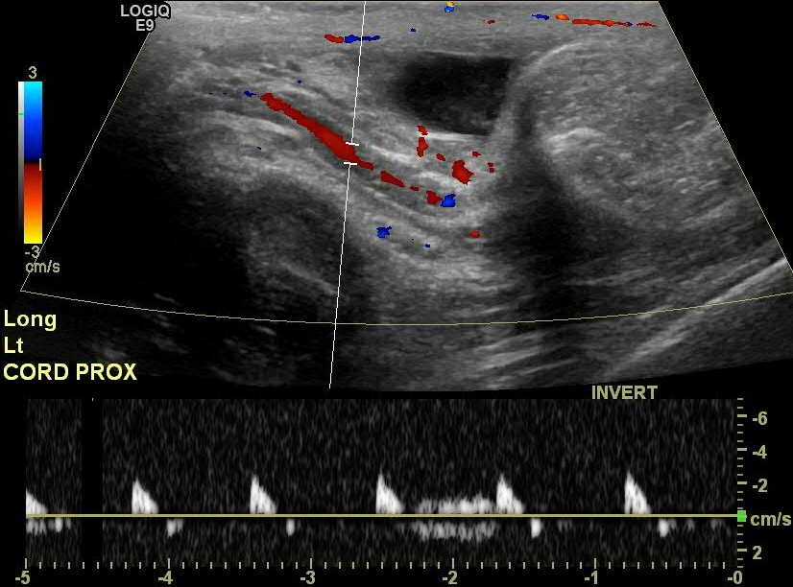
Дуплексное сканирование
Testis
Артериальный кровоток в яичке характеризуется низким общим периферическим сопротивлением-спектр представлен широкой систолической и высокой диастолической составляющими
Кровоток в семенном канатике характеризует высокое общее периферическое сопротивление. Артериальный спектр представлен суженным систолическим и низким диастолическим компонентами

Slide 8
Отсутствие кровотока: Необходимо оценить наличие (отсутствие) артериального и венозного кровотока в яичке, с помощью ЦДК
Патологический кровоток: Необходимо сравнить с контрлатеральным яичком. Усиление кровотока обычно связано с воспалительным или инфекционным процессом
Снижение кровотока: Происходит при перекруте, инфарктах или воспалительных процессах

Slide 9
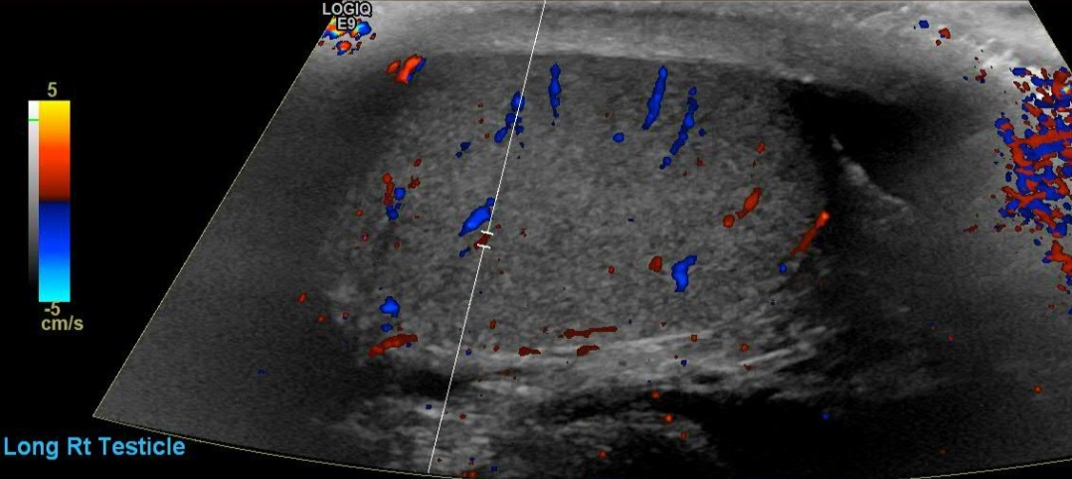
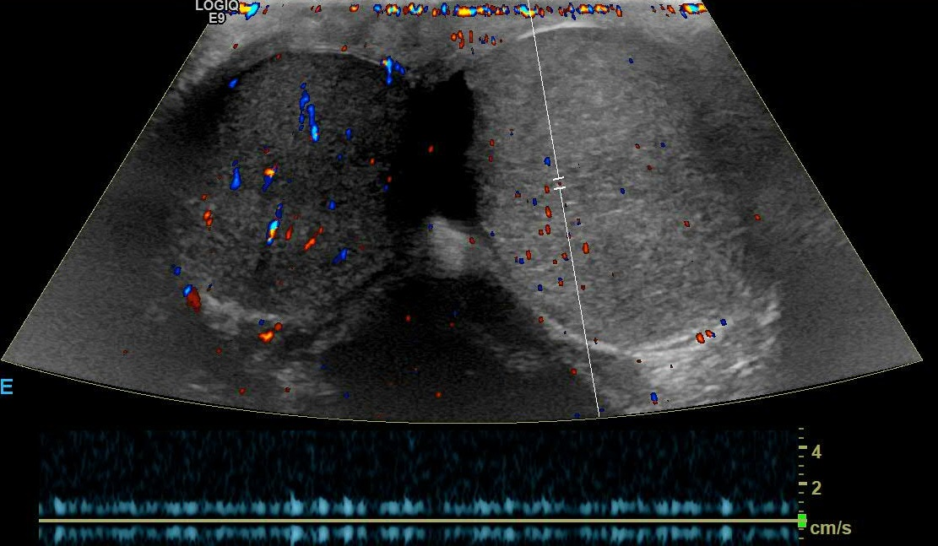
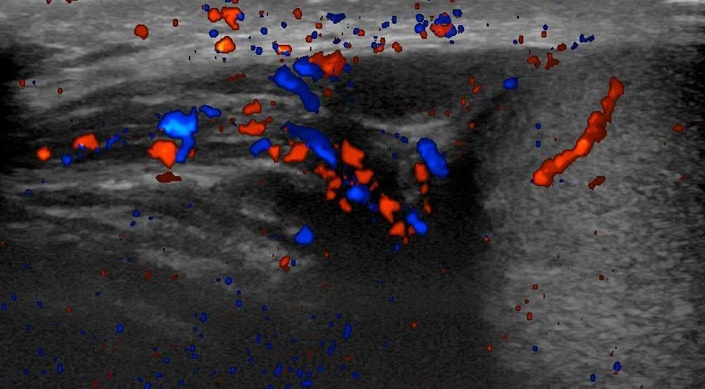
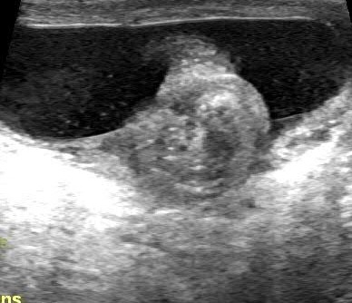
Отсутствие кровотока: перекрут яичка
Артефакты
Нормальный кровоток в правом яичке
Увеличенное левое яичко с отсутствием кровотока
Нормальный кровоток в семенном канатике справа
Перекрут семенного канатика
Notes:
Случай 1 : Сильная боль в левом яичке у 16-летнего мальчика
1.Режим ЦДК 2.ЦДК и спектральный допплер
Лечение: ручная деторсия с последующей 2стор орхиопексией

Slide 10
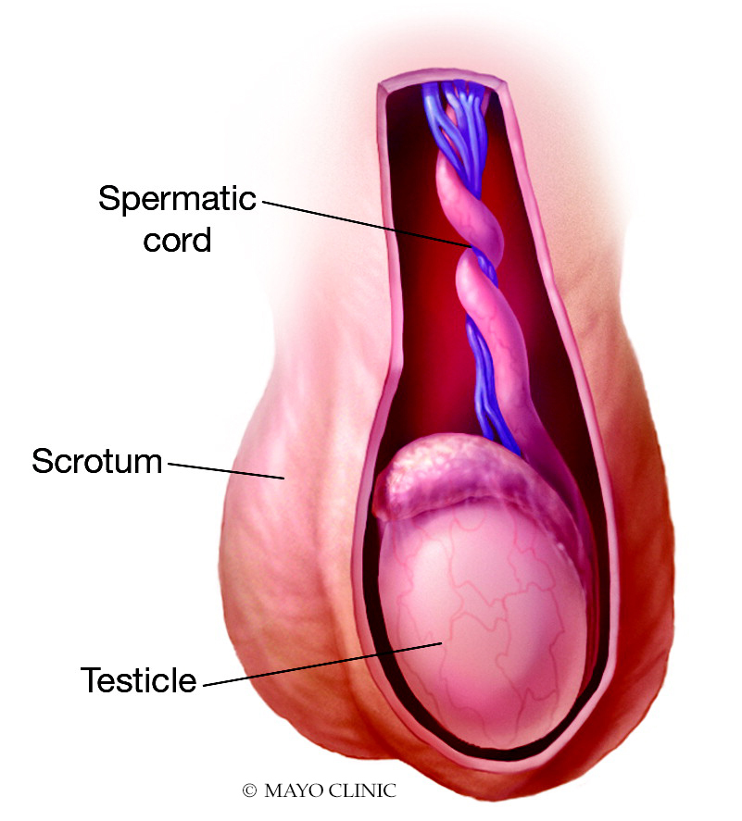
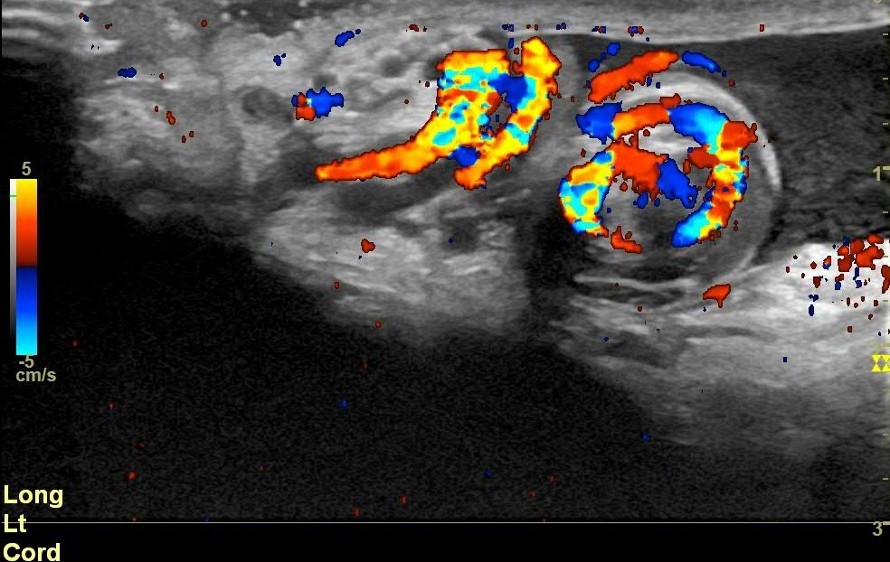
Перекрут яичка
Перекрут яичка - наиболее частая причина отсутствия кровотока в яичке
Яичко скручивается вдоль семенного канатика, кровоснабжение снижается и повышается риск развития ишемии ткани яичка
Режим ЦДК, кровоток в яичке сохранен

Slide 11
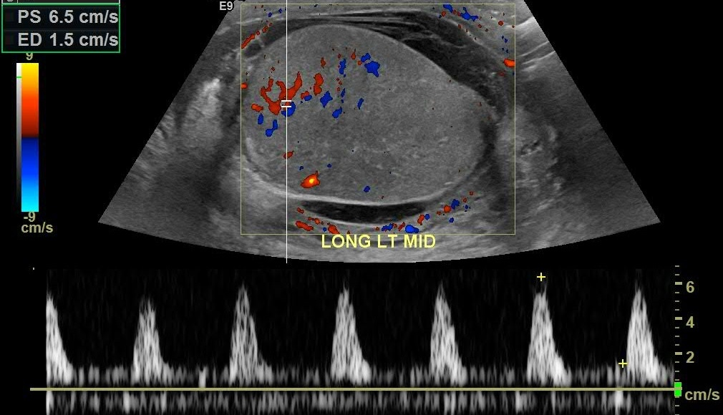
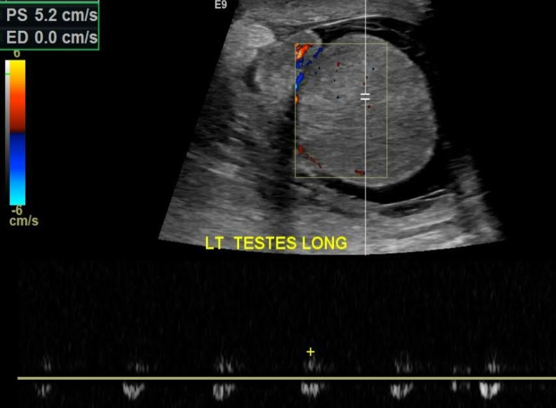
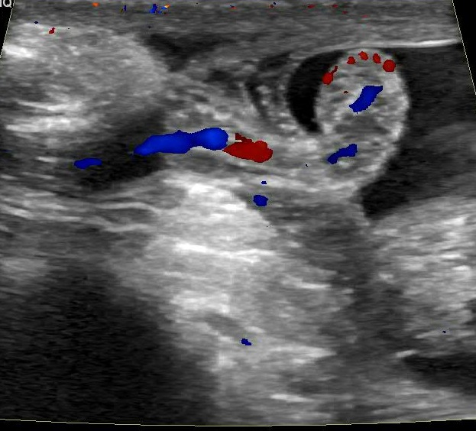
Патологический кровоток: частичный перекрут
Отсутствие диастолического кровотока
Снижение кровотока
Частичный перекрут семенного канатика
При частичном перекруте артериальный кровоток может присутствовать, но венозный отток часто затруднен, что приводит к снижению диастолического артериального кровотока на спектральном допплере
Notes:
Случай 2: Периодическая боль в левом яичке у 13-летнего мальчика
Лечение: Хирургическая деторсия и орхиопексия(прикрепление яичка к соседним тканям с помощью швов)

Slide 12
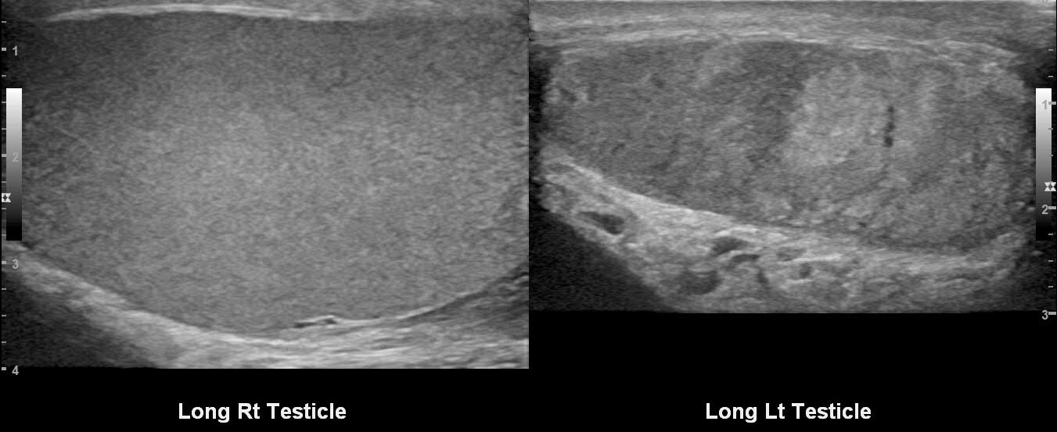
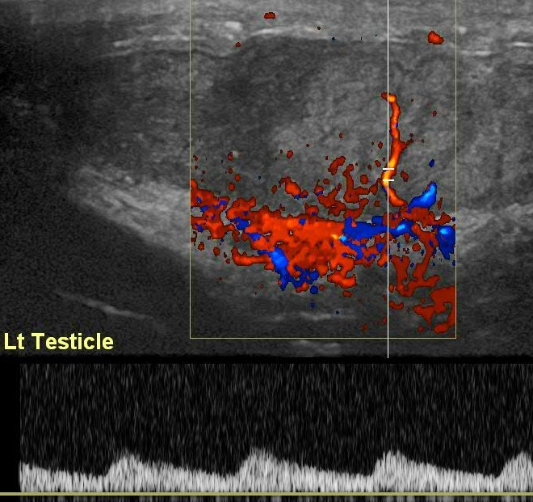
Сниженный кровоток: последствия перекрута → инфаркт
*
A
B
При дуплексном сканировании, снижение васкуляризации яичка; (*отсутствие кровотока)
(А, Б) левое яичко уменьшено, паренхима гетерогенной структуры, хроническая ишемия после перекрута
Notes:
Случай3: Периодическая боль в области мошонки слева в течение месяца, у 25-летнего мужчины

Slide 13
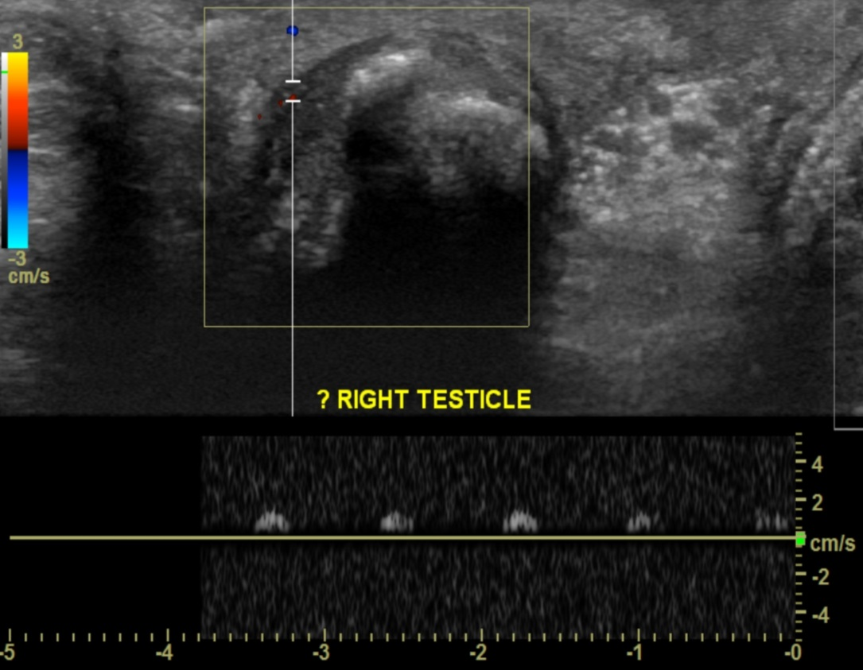
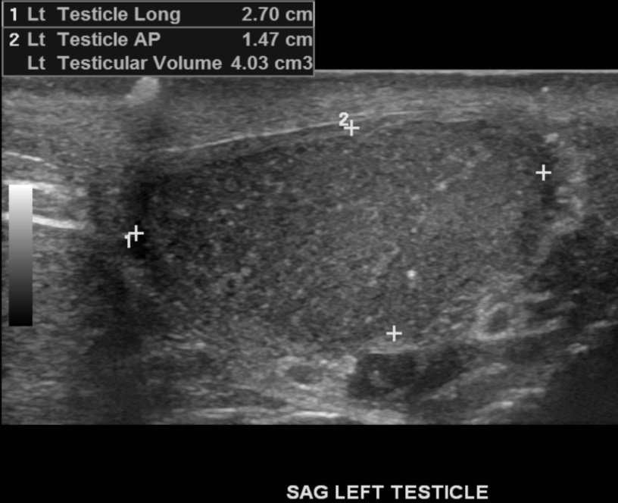
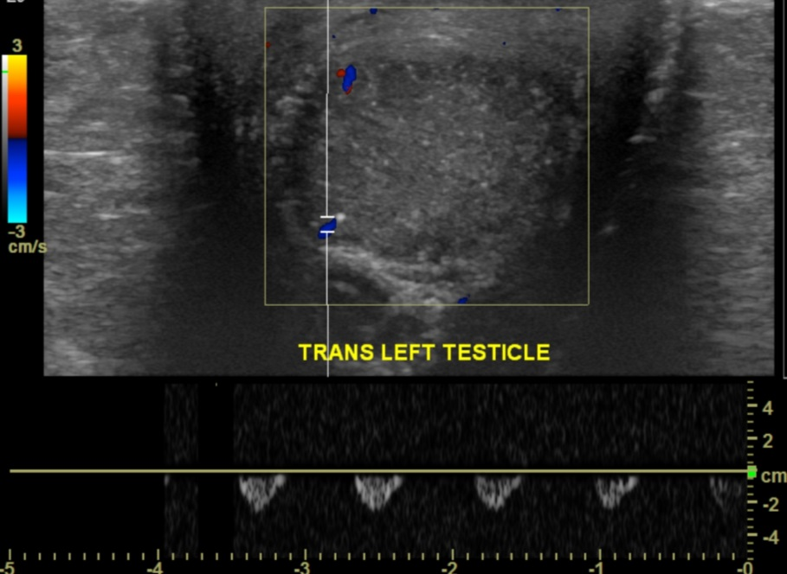
Сниженный кровоток: последствия перекрута → фиброз правого яичка
Левое яичко уменьшено, структура неоднородная, снижение кровотока, что соответствует возрастным атрофическим изменениям
Фиброз правого яичка, снижение диастолического кровотока
Notes:
Случай 4: В анамнезе перекрут правого яичка у 70-летнего мужчины
Хроническая ишемия может привести к некрозу яичек, атрофии и фиброзу.
Возрастная атрофия проявляется в виде фиброза и снижения кровотока, ее трудно отличить от ишемической атрофии

Slide 14
Причины отсутствия и снижения кровотока
Гематома
Паховая грыжа
Гидроцеле
Травма
Отек оболочки мошонки
Данные причины могут привести к нарушению кровоснабжения яичка

Slide 15
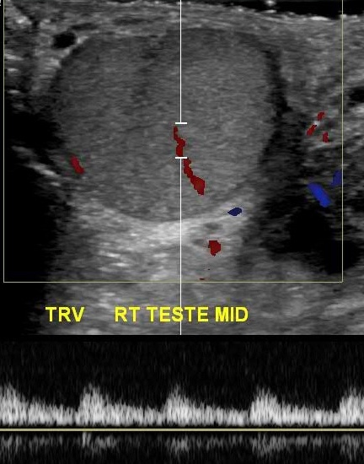
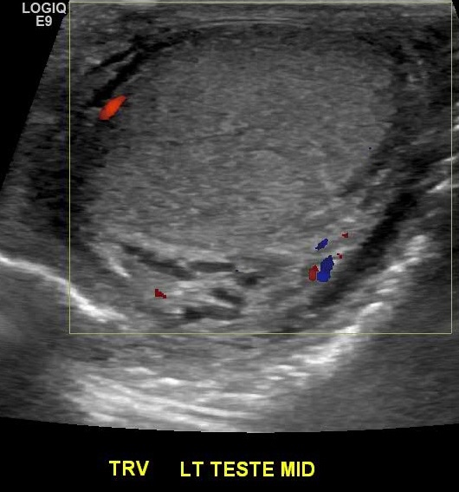
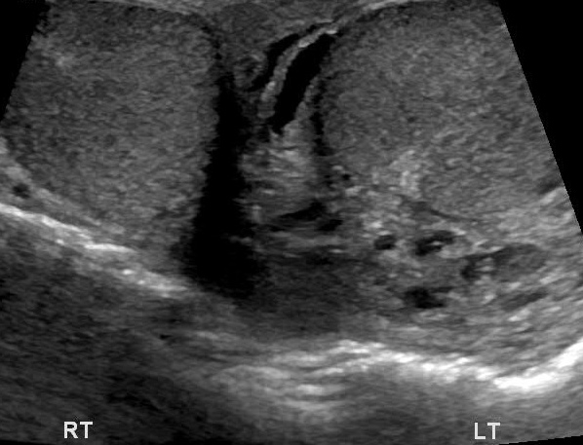
Отсутствие кровотока: травма мошонки
Нормальный кровоток в здоровом яичке
Отсутствие кровотока в левом яичке
Гематома левого яичка, приводящая к ишемии
Notes:
СЛУЧАЙ 5: Боль в области мошонки слева у 22-летнего мужчины,через 1 неделю после падения со скейтборда
Лечение: хирургическое удаление гематомы

Slide 16
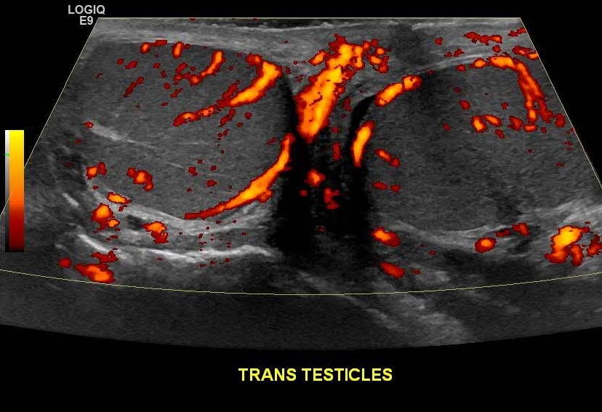
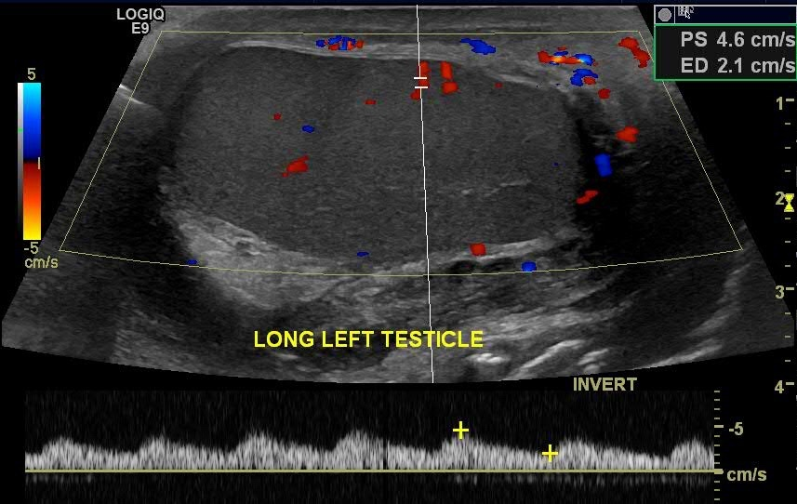
Отсутствие кровотока: травма мошонки (продолжение)
B
A
Хирургическое удаление гематомы уменьшило сдавление левого яичка с восстановлением кровотока, (А) энергетический и (Б) спектральный допплер
Notes:
Случай 5(продолжение) УЗИ после удаление гематомы

Slide 17
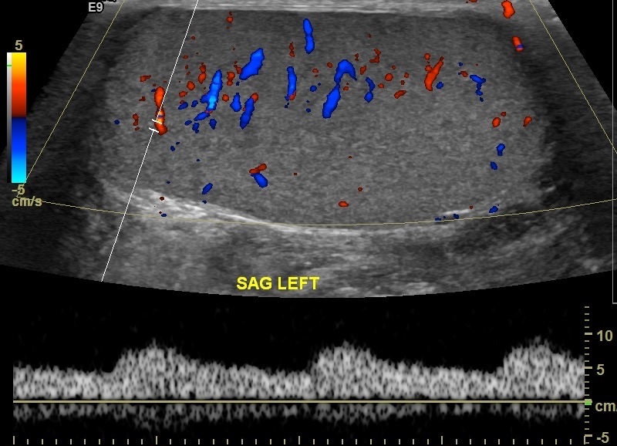
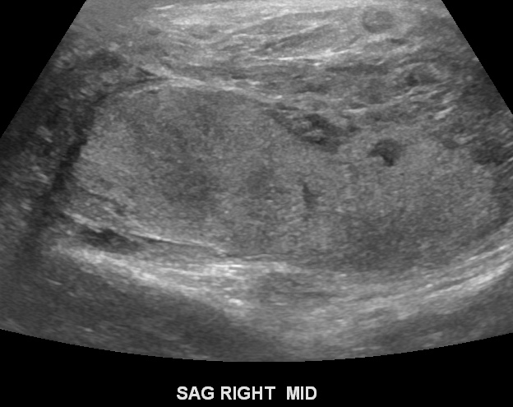
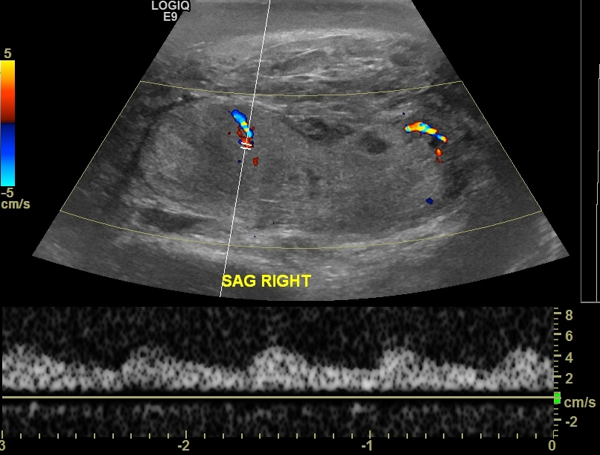
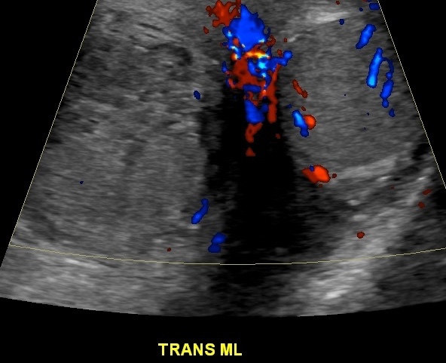
Сниженный кровоток: разрыв яичка
C
A
B
T
T
Ex
**
(А) Правое яичко неоднородной структуры (Т) снижение эхогенности оболочки яичка (**) и сдавление паренхимы (стрелки)
(B) Кровоток снижен в правом яичке (T) по сравнению с левым (C), (D) гематоцеле (стрелка)
D
Notes:
СЛУЧАЙ 6: Травматическое повреждение области мошонки справа у 25-летнего мужчины
ЛЕЧЕНИЕ: Хирургическое лечение подтвердило разрыв яичка

Slide 18
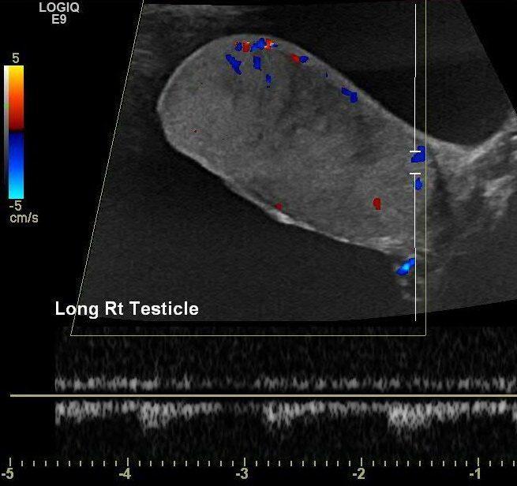
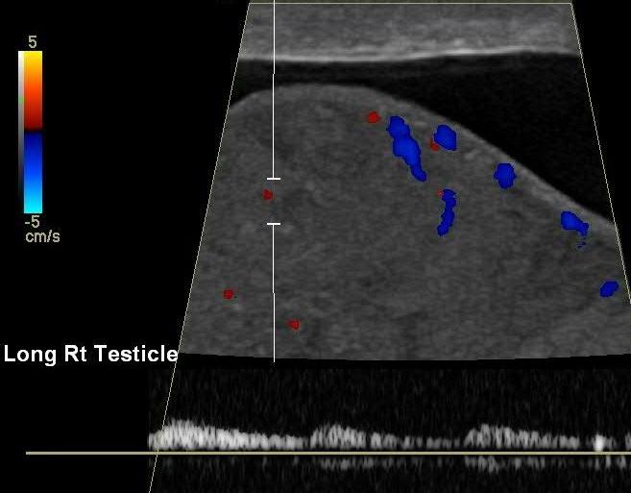
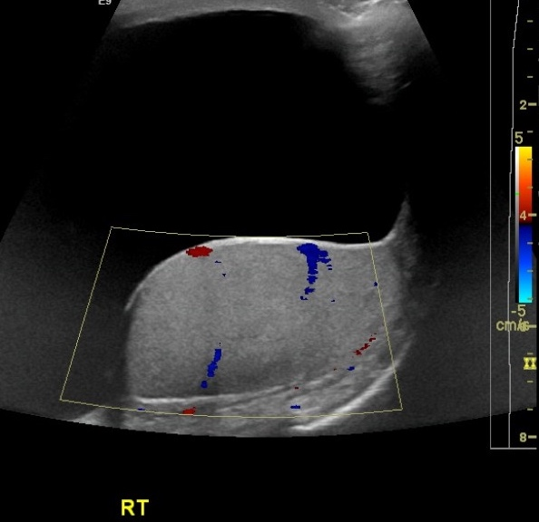
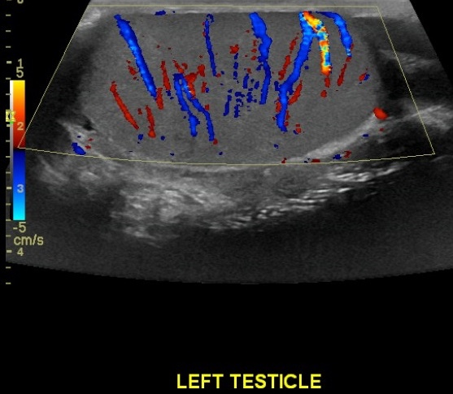
Сниженный кровоток: острое гидроцеле
Гидроцеле
Снижение кровотока (ДС ЦДК)
На ЦДК снижение кровотока в правом яичке, по сравнению с левым
Гидроцеле возникает после травмы, воспалении или инфекции
Notes:
СЛУЧАЙ 7: Отек мошонки у 15-летнего мальчика
При гидроцеле нарушается приток крови к органу
Лечение: Гидроцелэктомия

Slide 19
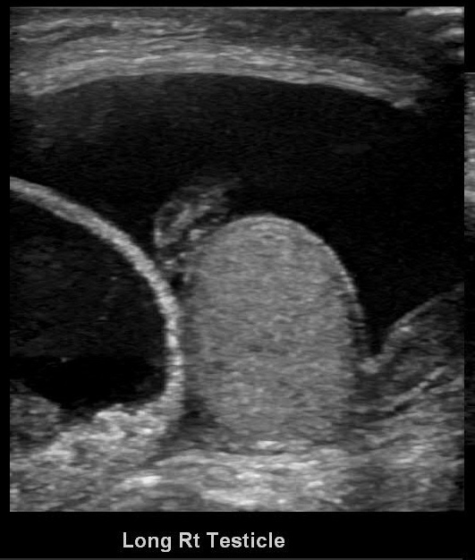
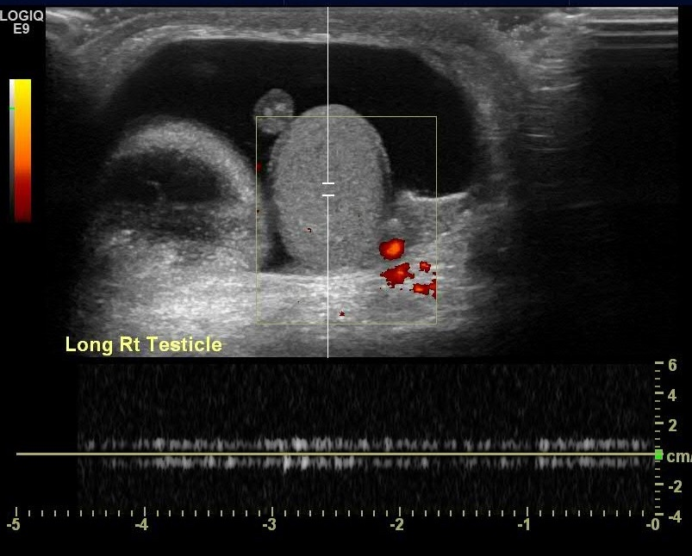
Отсутствие кровотока: при компрессии (паховая грыжа)
H
*
*
Отсутствие кровотока в правом яичке
Заполненная жидкостью петля кишки (*), прилегающий к правому яичку, (H)
гидроцеле
Петли кишечника (*) в полости мошонки справа
Notes:
Случай 8:Боль в области мошонки справа и наличие грыжи у 5-летнего мальчика
ЛЕЧЕНИЕ: Экстренное ручное вправление грыжи

Slide 20
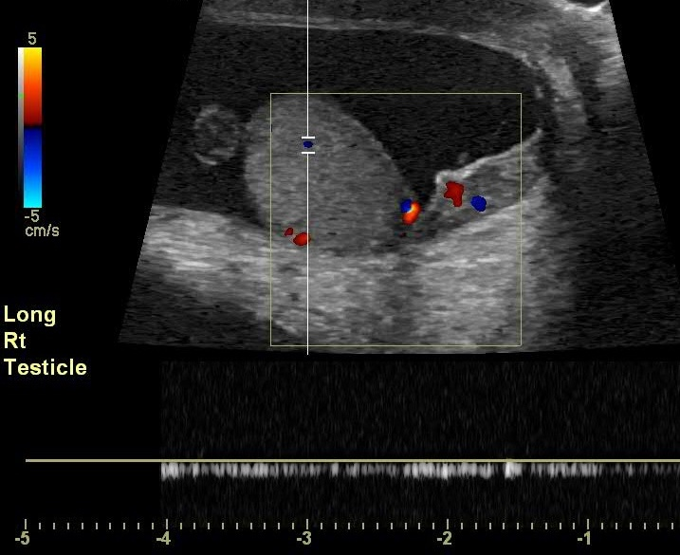
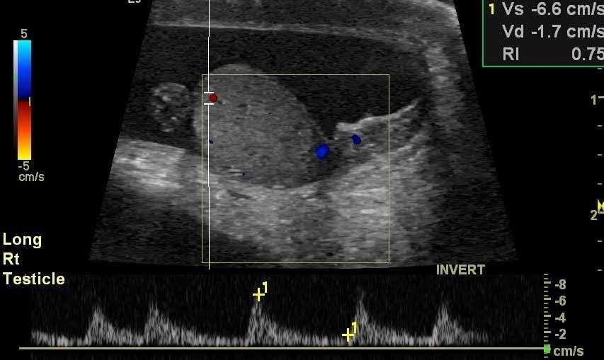
Отсутствие кровотока: при компрессии (паховая грыжа)
После вправления грыжи
B
A
Восстановление артериального (А) и венозного (Б) кровотока
(ДС ЦДК)
Notes:
СЛУЧАЙ 8 (продолжение): Наблюдение после ручного вправления грыжи
RI = индекс резистентности, Vs = систолическая скорость, Vd = диастолическая скорость

Slide 21
Список литературы:
Аппельбаум Л., Гайтини Д., Догра УЗИ мошонки у взрослых. Семин Ультразвуковая компьютерная томография МР 2013;34(3): 257-273.
Бандаркар АН, Бласк АР. Перекрут яичка с сохраненным кровотоком: ключевые сонографические особенности и дополнительный подход к диагностике. Педиатр Радиол 2018; 48(5): 735-744.
Дагроса Л.М., Макменаман К.С., Пейс В.М. Гидроцеле напряжения: причина острой боли в области мошонки. Педиатрическая помощь 2015;31(8): 584-585.
Лин ЕР, Бхатт С, Рубенс Диджей, Догра. Перекрут яичек. Семин Ультразвуковая компьютерная томография, 2007;28(4): 317-328.
Позняк М.А. Допплерография мошонки. В: Позняк М.А., Аллан П.Л., ред. Клиническое ультразвуковое допплерографическое исследование. 3-е изд. Эдинбург, Шотландия: Черчилль Ливингстон /Эльзевир, 2014; 273-294.
Томпсон Дж.П., Бхатт С., Рубенс Д. Инфаркт яичка. Ультразвук 2015;31(3):198-201.
Завайде Дж.П., Бертолотто М., Джаннони М., Пьяджо Г., Дюран Ф., Дерчи ЛЕ. Гидроцеле. Абдом Радиол (Нью-Йорк), 30 марта 2019 года

Slide 22
Спасибо за внимание!

Slide 23
Продолжение следует..

